Slide 1

第 30 课
2.5 远程控制系统的组建
https://study.wjszzx.com.cn/

Slide 2


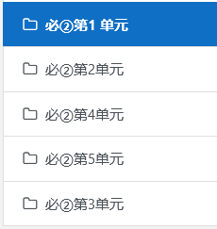
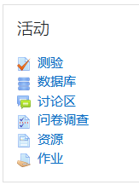
注意！！！
每次课前先登录“学习在线”平台
账号:2020llXXXX（饭卡号）
密码:姓名(小写全拼)@1943
每节课带上三件套：
课本+笔记本+笔
测验进入方式
左侧栏
右侧活动版块

Slide 3
实验原理
PROJECT PEOFILE

Slide 4
实验原理—控制系统：
控制是指为了改善系统的性能或达到某个特定的目的，通过对系统输出信号的采集和加工而产生控制信号施加到系统的过程。
控制系统是一种由诸多因素以特定的内在结构方式而联结起来的动态系统，由控制部分和被控对象组成。控制部分一般由传感器（sensor）、控制器（controller）和执行器（actuator）组成。

Slide 5
实验原理—远程控制：
通过简单的终端机完全地控制网络另一端的受控机，从而完成强大的控制功能，获取受控机的任何信息，这种方式被称之为远程控制。

Slide 6
实验原理—数字监控系统：
是将监控头采集到的图像转换成数字信号并传送到计算机中进行处理的信息技术设施。
监控头
采集图像
数字信号
计算机

Slide 7
实验步骤
ADVANTAGE

Slide 8
实验步骤：
观察摄像头及其各部分组件
登录云台控制软件，熟悉操作界面
将摄像头与电源、路由器连接
在局域网中添加摄像头
探究云台控制软件各部分的功能

Slide 9
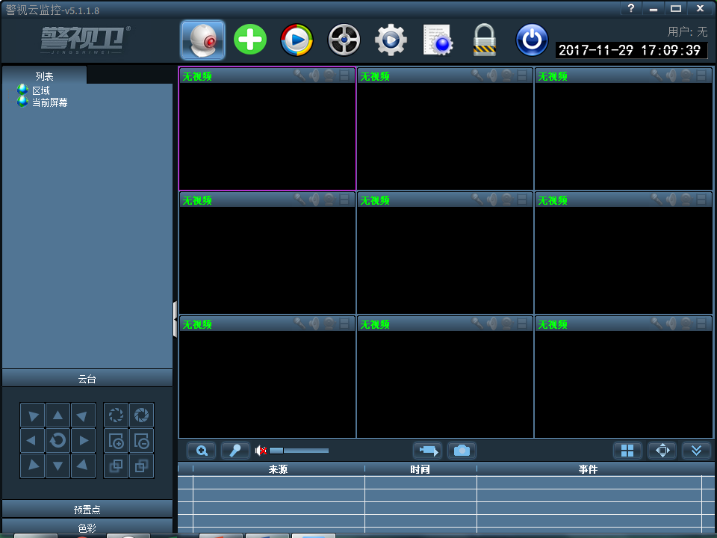
云台控制软件

Slide 10
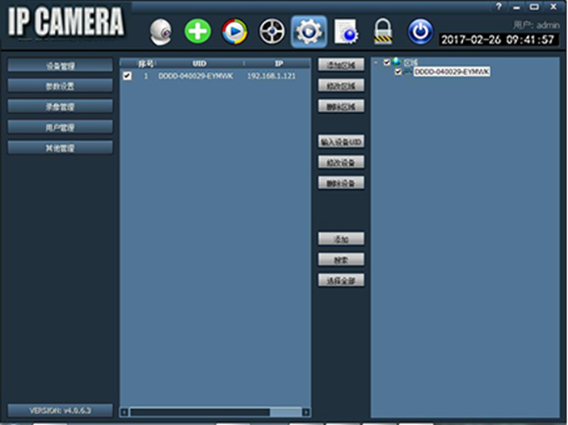
连接硬件设备

Slide 11
拓展：无人机
PROJECT PEOFILE

Slide 12
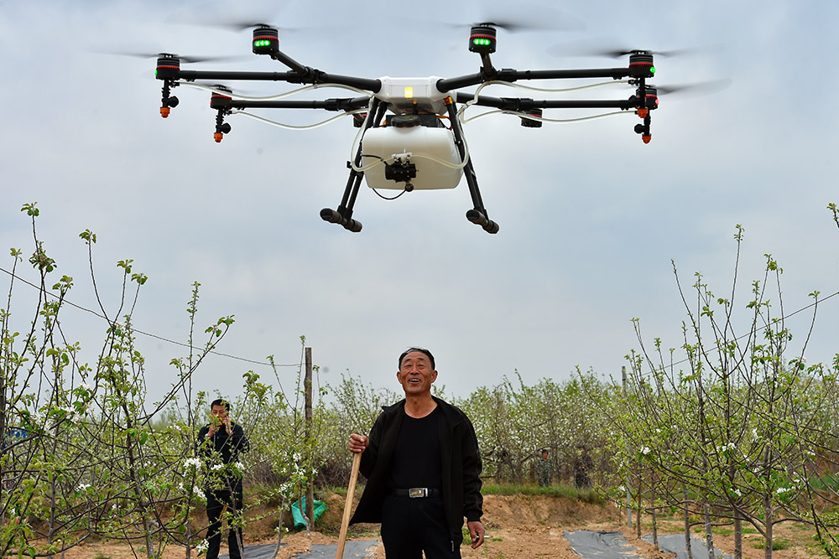
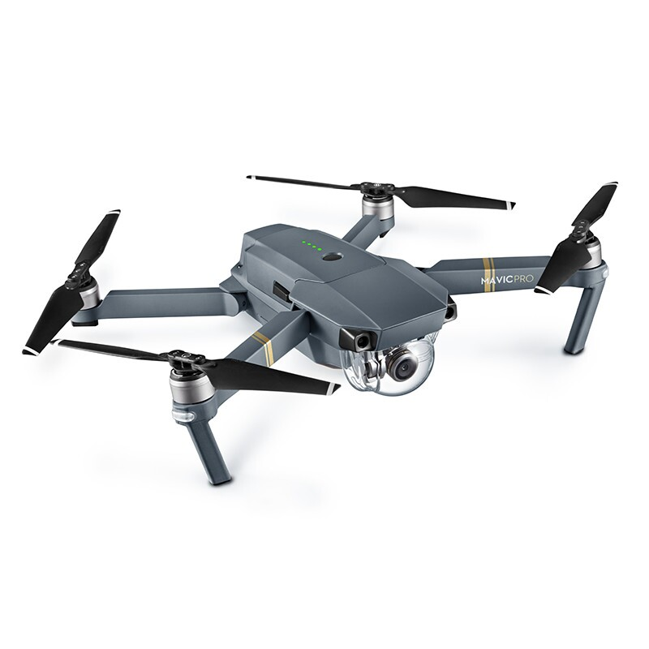
拓展知识—无人机
无人机的原理是，整套系统有两个4g接入点，一个在无人机上，另一个在控制器上。
个人计算机通过无线网络连接向无人机发出指令，控制无人机的飞行路线，同时无人机会将内置的摄像头的高清视频发送给用户。

Slide 13
警用、城市管理、农业、地质、气象、电力、抢险救灾、视频拍摄等行业，无人机的用途广泛。
电力巡检工作
农业保险工作
环保工作
影视剧拍摄
确权问题工作原理：大到两国的领土之争，小到农村土地的确权，无人机都可上阵进行航拍。
街景
快递工作
灾后救援工作
遥感测绘工作
民 用
侦察机用于完成战场侦察和监视、定位校射、毁伤评估、电子战等；也可民用，如边境巡逻、核辐射探测、航空摄影、航空探矿、灾情监视、交通巡逻、治安监控等。靶机可作为火炮、导弹的靶标。
军 用

Slide 14
THANK YOU
https://study.wjszzx.com.cn/

